Slide 1
WiEvac
Hệ thống hỗ trợ thoát hiểm bằng Wi-Fi CSI
SV-STARTUP 2025 – 2026
Sinh viên thực hiện: Nguyễn Tuấn Kiệt
Phạm Trí Dũng Đào Đình Yên
Cao Văn Hiến Chử Quốc Hào
Giảng viên hướng dẫn: Nguyễn Anh Hải, Lê Ngọc Lành

Slide 2
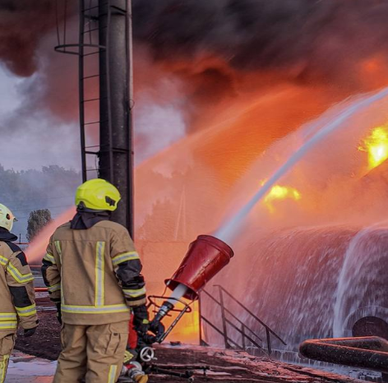
1. Vấn đề
Nỗi đau khách hàng
Khói làm mất tầm nhìn — EXIT và camera mất tác dụng.
1
Thời gian thoát nạn rất ngắn — cần chỉ dẫn không cần ánh sáng.
2
Nhà trọ / CC mini không mua nổi radar PCCC.
3
Phương án đang dùng
Biển EXIT
Camera / AI
Radar nhập
Rẻ, đã có sẵn — kém khi khói đặc.
Đắt, cần máy chủ — khói che thì sụt.
Tốt trong khói — ngoài tầm nhà trọ.

Slide 3
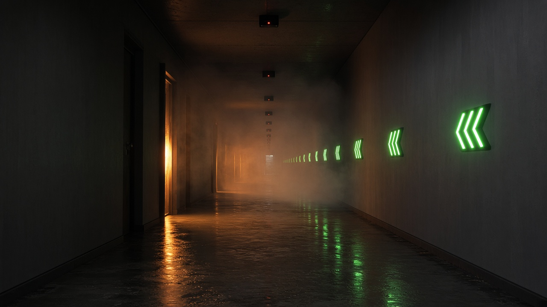
2. Giải pháp
Wi-Fi CSI trên ESP32-S3 → chấm thông thoáng hành lang → đổi hướng LED.
1. RF
2. Flex
3. Mesh
4. LED
Sóng xuyên khói tốt hơn ánh sáng.
Lọc nhiễu, chấm điểm trên ESP32.
Tự chuyển tiếp khi mất mạng.
Chỉ lối còn đi được. Không camera.
Lợi ích cụ thể
Cư dân: có lối khi mất tầm nhìn.
Chủ nhà: không lắp camera hành lang.
Không thay báo cháy PCCC.

Slide 4
3. Giá trị khác biệt
Giá
Khi có khói
Tiện dụng
Đắt hơn EXIT, rẻ hơn radar — vừa túi nhà trọ, CC mini.
Không phụ thuộc ống kính. Sóng CSI vẫn đo được hành lang.
Không thu hình. Mesh không dây. Dashboard chạy trong tòa.

Slide 5
4. Bản đồ cạnh tranh
Nhu cầu: chỉ lối khi có khói, với giá lắp được cho dân sinh.
WiEvac — dân sinh
Radar — cao ốc A
Vừa túi + vẫn chỉ dẫn được khi có khói.
Tốt trong khói, giá rất cao.
EXIT — rẻ
Camera / AI
Đã có sẵn, kém khi khói đặc.
Chi phí cao, kém khi khói che ống kính.
Radar vẫn mạnh hơn về thiết bị PCCC. WiEvac không tranh cao ốc hạng A.

Slide 6
5. Marketing & sale
Tìm và tiếp cận khách hàng — từ gần đến xa, thử rồi mới bán.
1
2
3
4
B2B gần trường
Nhà trường
Nhà thầu PCCC
Pilot 1 tầng
Chủ nhà trọ, CC mini Hưng Yên – Hà Nội.
KTX / tòa UTEHY làm chỗ thử.
Bán như module bổ sung, không thay báo cháy.
Đo ổn định rồi mới mở rộng.
Mục tiêu giai đoạn 1: 1–2 công trình thử. Không đặt 15 tòa ngay năm đầu.

Slide 7
6. Mô hình kinh doanh
Người dùng?
Người mua?
Kiếm tiền thế nào?
Cư dân, bảo vệ, trực ca — không trả tiền.
Chủ nhà / BQL; kênh phụ nhà thầu PCCC.
Bán gói lắp đặt theo quy mô công trình.
Giá gói đã gồm thiết bị + nhân công lắp + bảo hành năm 1. Một server / tòa.
Thiết bị
Nhân công
Bảo hành
Giá vốn: node ~250k, server ~5,6 triệu. Không bán lẻ sát giá linh kiện.
Khảo sát, lắp node/LED, chỉnh mesh, bàn giao hiện trường.
Năm 1 nằm trong gói. Bảo trì sau đó tính riêng khi khách giữ.

Slide 8
7. Bảng giá theo quy mô công trình
Giá dự kiến — đã gồm thiết bị, lắp đặt, bảo hành năm 1. Chưa gồm chứng nhận PCCC.
Gói | Số node | Đối tượng tham khảo | Giá dự kiến
WiEvac Mini | 5–7 node | Nhà trọ, cửa hàng, cơ sở nhỏ | 30–35 triệu
WiEvac Standard | Khoảng 10 node | Nhà trọ lớn, trường học, cơ sở lưu trú nhỏ | Khoảng 50 triệu
WiEvac Plus | 15–20 node | Công trình nhiều tầng, mặt bằng phức tạp | 70–90 triệu
WiEvac Custom | Trên 20 node | Công trình quy mô lớn | Khảo sát và báo giá

Slide 9
8. Vì sao bán theo gói
~7–10 triệu
Thợ + bảo hành
Lỗ vốn
Chỉ là linh kiện Mini–Plus
Phải nằm trong giá gói
Nếu chỉ lấy giá linh kiện
Phần chênh lệch trả nhân công, hiện trường, bảo hành — không phải lãi thuần.

Slide 10
9. Dự báo 3 năm
~65 triệu
~200 triệu
~650 triệu
Năm 1 • 2 gói Mini
Năm 2 • 5 gói
Năm 3 • 14 gói
Năm 1: 2 Mini. Năm 2: 3 Mini + 2 Standard. Năm 3: 6 Mini + 6 Standard + 2 Plus.

Slide 11
10. Tình trạng startup
2026
2027
2028
Lab & thử
Pilot hẹp
Mở rộng chậm
Prototype, đo UTEHY, 1–2 điểm thử.
Vỏ, quy trình lắp, nhà thầu PCCC.
10–18 tòa nếu kênh chạy. Chưa hứa chứng chỉ.
Hiện nhóm đang ở đâu — nhóm sinh viên, chưa thành lập công ty.
Đã làm được
Đang làm
Chưa có
Firmware CSI, mesh và dashboard local.
Prototype, đo tại UTEHY, tìm 1–2 hành lang thử.
Công ty, chứng nhận PCCC, khách trả tiền.

Slide 12
11. Tổng kết và kêu gọi
“Khi khói che mắt — sóng vẫn chỉ đường.”
120 triệu
1–2 điểm thử
Chỗ thử UTEHY
Nhu cầu hỗ trợ 12 tháng
Hỗ trợ phi tài chính
Hỗ trợ kỹ thuật và lab

